Slide 1

Buổi 1 – Giới thiệu Dự án
Nền tảng học tập cá nhân hóa
AI phân tích điểm số – đưa gợi ý học tập

Slide 2
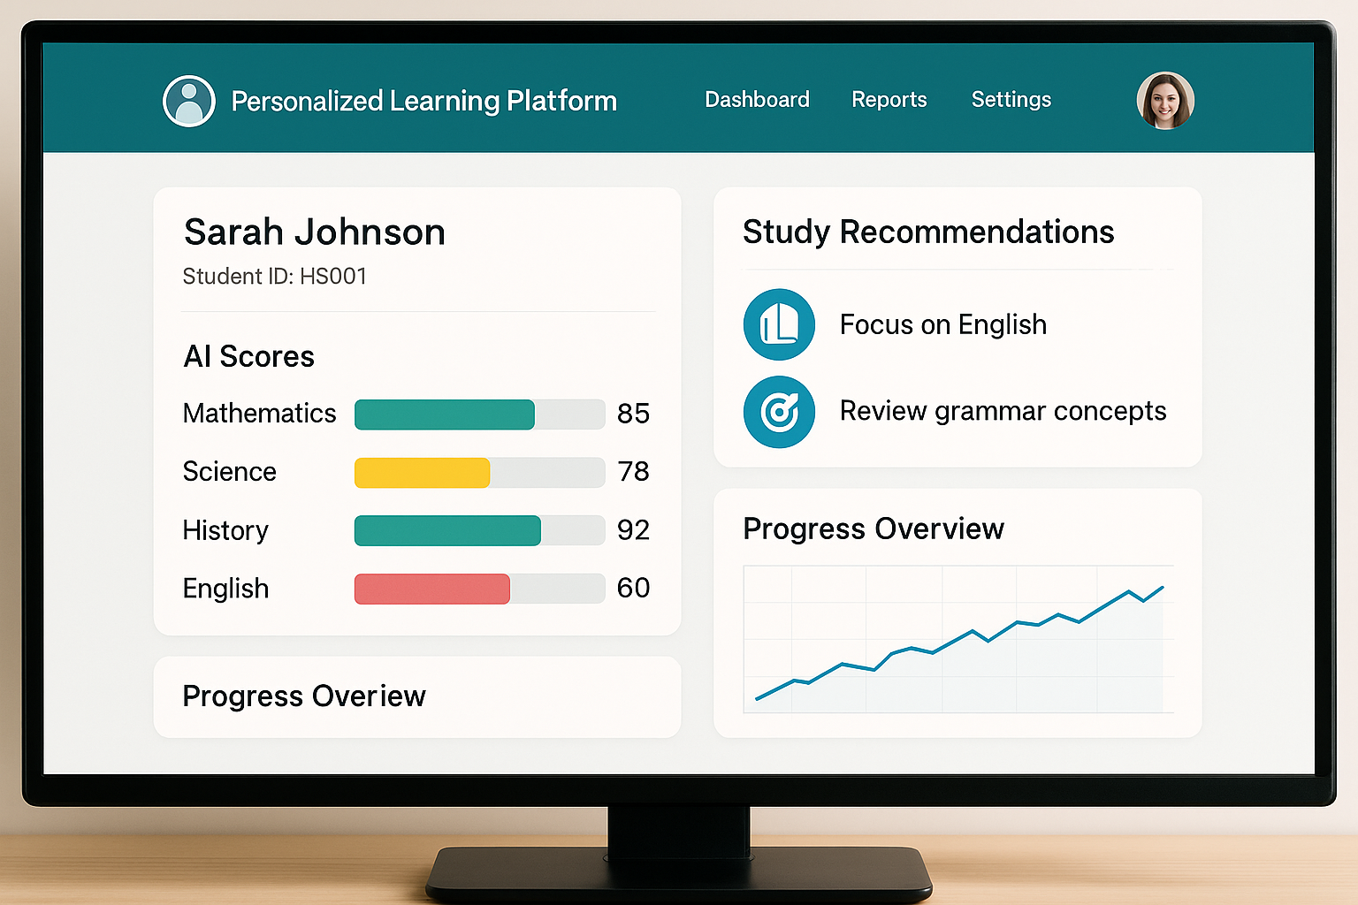
Tổng Quan Dự Án
Hệ thống AI phân tích học tập
Gợi ý môn học phù hợp
Dashboard theo dõi tiến trình

Slide 3
AI Score là gì?
Điểm 0–100 dựa trên dữ liệu
Đánh giá điểm mạnh/yếu
Giúp định hướng lộ trình học

Slide 4
Chuẩn Bị Môi Trường
Python 3.12
VS Code + Extensions
requirements.txt
GitHub

Slide 5
Cài Đặt Python 3.12
Kiểm tra python --version
Cài từ python.org
Tick: Add Python to PATH

Slide 6
Virtual Environment
Tạo venv: python -m venv venv
Activate: venv/Scripts/activate
Lợi ích: tránh xung đột

Slide 7
Cài VS Code & Extensions
Python Extension
Pylance
Chọn đúng interpreter từ venv

Slide 8
Cài Đặt Thư Viện
pip install -r requirements.txt
Kiểm tra pip list
Flask, Pandas, Sklearn...

Slide 9
Thực Hành Python
hello_project.py
In thông báo
Import pandas & đọc CSV

Slide 10
Kết Luận
Đã cài môi trường
Hiểu AI Score và dự án
Buổi sau: xử lý dữ liệu CSV

